Slide 1
躁动的web动画 ——第23讲 低面图形变形
主讲人：kong66

Slide 2
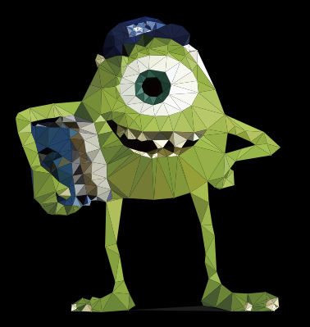
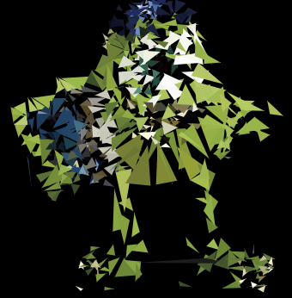
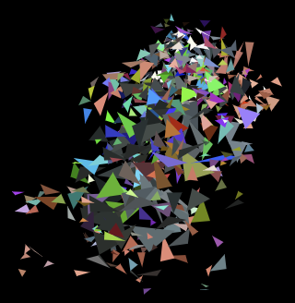
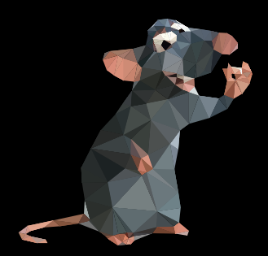
1.目标——低面图形变形（难度：4.0）
本期我们的目标是将由三角面组成的低面图案，通过动画，变成另外一个低面图案.每个三角面的位置，形状和大小都可能会变化，颜色也会变化！

Slide 3
2.分析需求——庖丁解牛
低面图形通过美术工具TriangulateImage5和AI来制作，请参考19讲《低面图形》
两个低面图形的三角面数量很可能不同（相同为巧合），需要重复图形三角面达到最大数量
三角面的颜色和顶点变换，需要提取数值，做字符串和数值之间的转换
本例使用JS插值而不是SMIL动画，兼容最新的主流浏览器

Slide 4
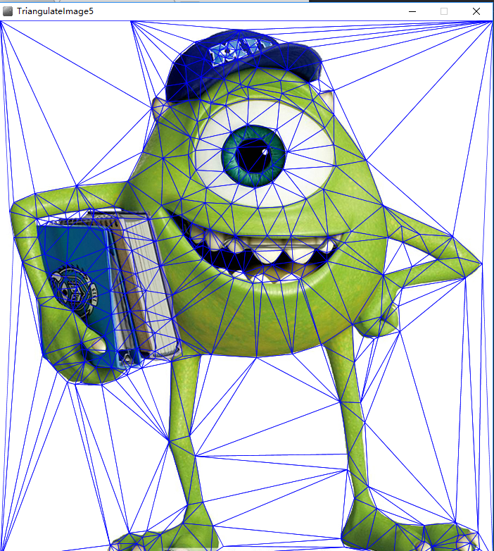
3. 制作低面图形
本例制作低面图形和第19讲《低面动画》中基本相同，请参考，这里仅简要介绍下.
用TriangulateImage5将图像切分成低面效果，并保存为pdf

Slide 5
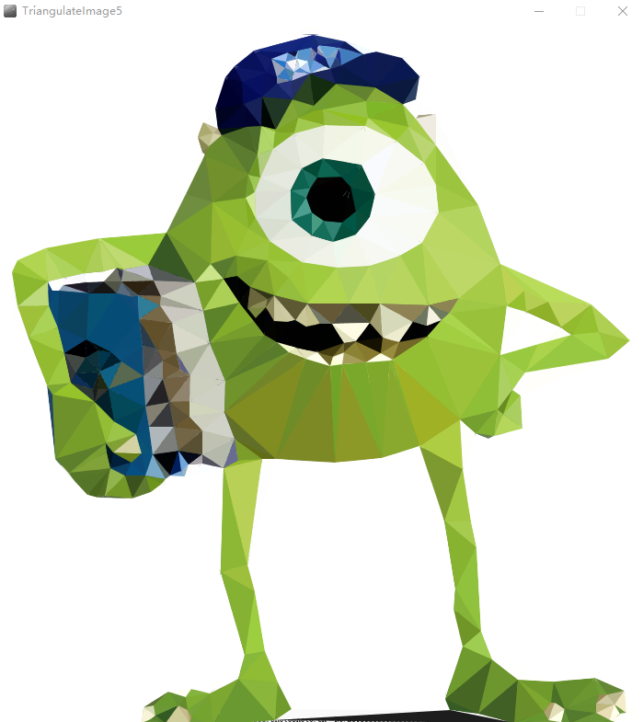
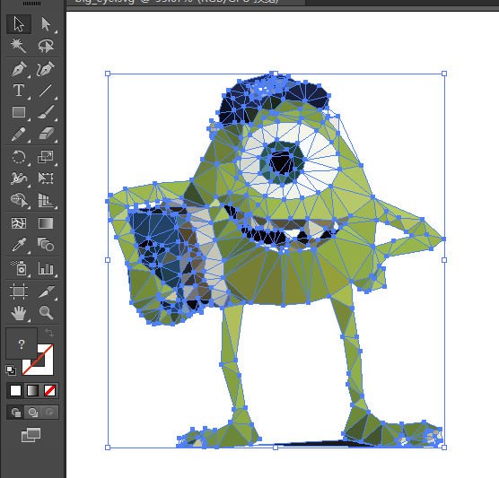
低面效果
在AI中对路径进行修改：去掉图形周围的空白路径（用魔棒选中空白路径，并用Alt键+套索去掉图形上的同色路径，然后delete）

Slide 6
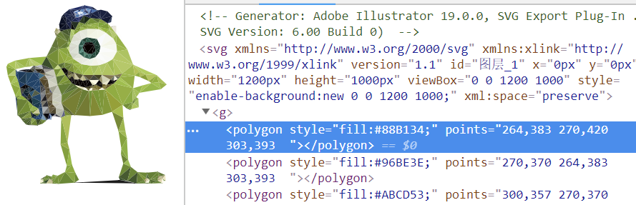
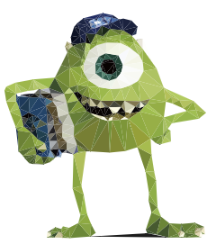
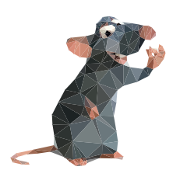
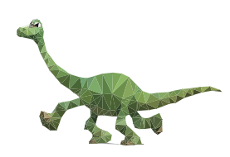
AI将路径保存为SVG格式，用浏览器打开，注意保存时设置为“属性样式”
制作3个低面图形

Slide 7
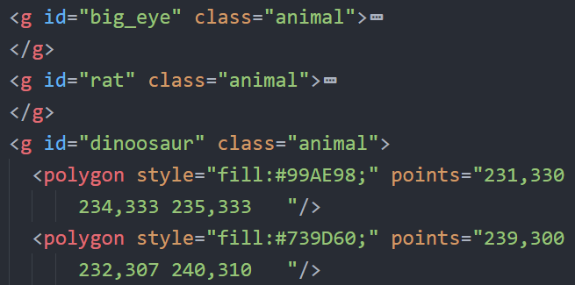
拷贝每个SVG图形中的<polygon>标签数据到我们自己的html

Slide 8
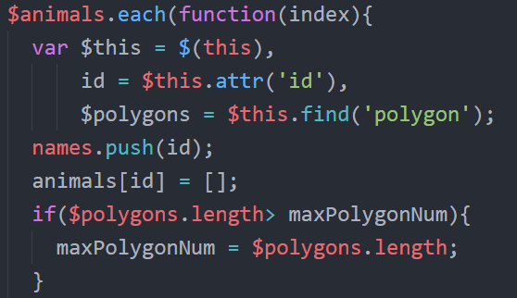
4. 准备数据
4-a 加载图形数据
变形的主体是三角面的顶点坐标和填充颜色，所以需要把这些数据加载上来，并且转换成可以做数值运算（插值）的数值类型.
做一个图形名字数组
每个图形有个数据数组
记录最大三角面数的图形

Slide 9
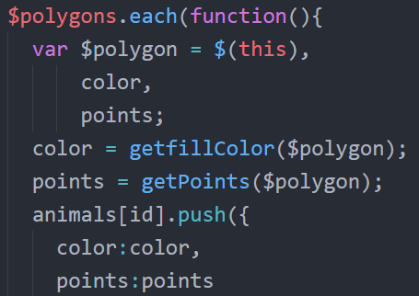
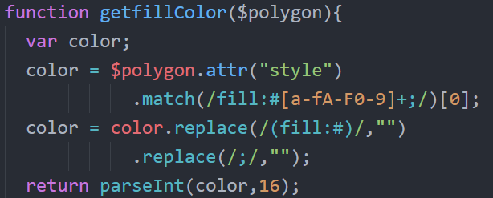
将一个记录颜色数值和顶点数组的对象放入图形数组
从<polygon>标签中，提取颜色字符串
去掉多余字符
从十六进制的字符串，转换为十进制数值

Slide 10
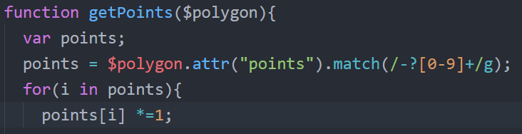
提取所有坐标值
将字符串转换为数值
big-eye：
[{color,points},{color,points}…]
animals
rat：
[{color,points},{color,points}…]
dinosaur:
[{color,points},{color,points}…]
数据对象的数组
图形名称
索引
“big-eye”
names
“rat”
“dinosaur”

Slide 11
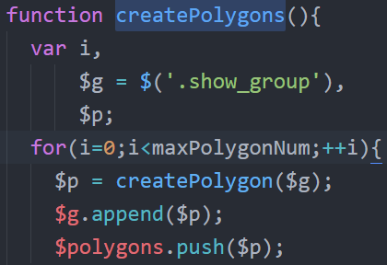
4-b 创建用于变形的三角面
上一步主要加载三角面的数据，图形的三角面也是放在<defs>标签中，不用来显示，用来做数据备份. 现在我们需要生成真正用于显示图形的三角面，这些三角面的颜色和定点是会变化的.
按照最大数量，创建<polygon>元素，并添加到<SVG>
记录元素对象，用于后续动画操作，通过牺牲存储空间，提高执行效率

Slide 12
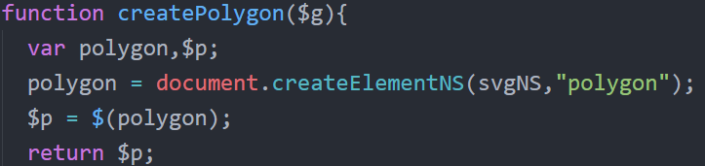
创建<polygon>元素

Slide 13
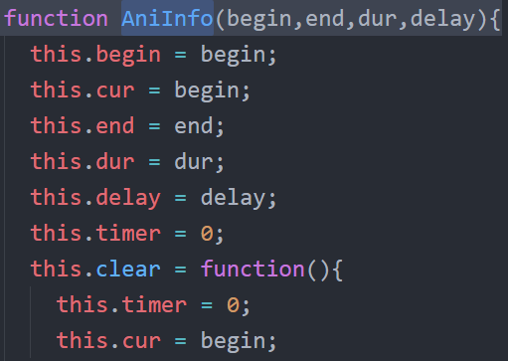
5. 插值动画
5-a 准备动画数据
上一在动画启动之前，必须知道每个三角面从哪个颜色变化到哪个颜色， 三个顶点从哪个点变化到哪个点，每个变化用多长时间，延时多长时间这些基本的信息，如下
动画信息构造函数
动画的开始，结束数值，持续时间，延迟时间
记录动画运行时间
清空计时器，恢复动画到第一帧的状态

Slide 14
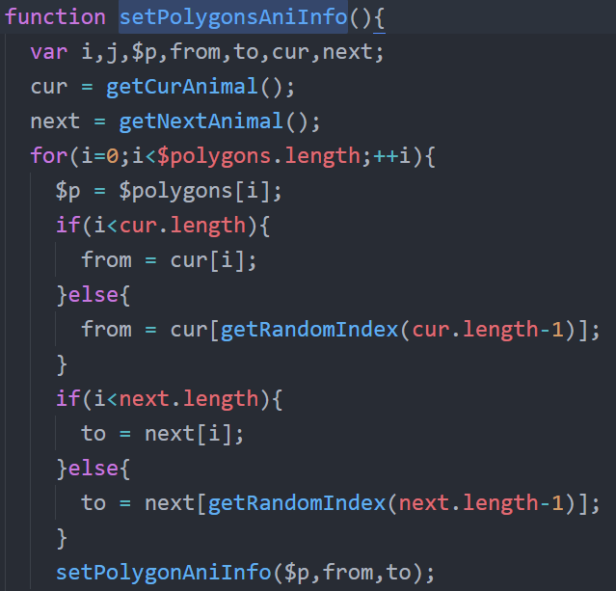
设置动画信息
获取当前和下一个图形的数据
遍历三角面
如果索引小于图形面数，按顺序使用数据，否则随机一个三角面数据
创建保存动画信息

Slide 15
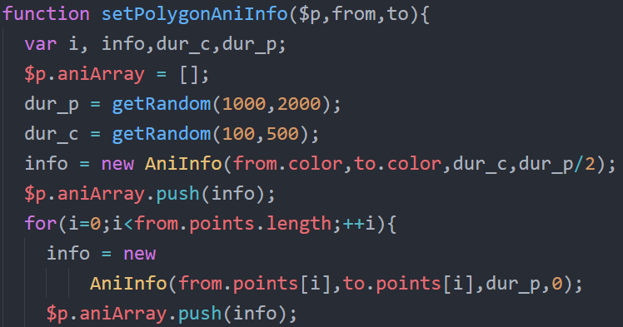
保存每个三角面的动画信息
定点动画持续时间
变色动画持续时间
创建颜色动画信息对象，并保存
创建6个顶点的动画信息对象，并保存
将所有的动画信息，分成一对一对（起始和结束）的数值，一对颜色值和6对顶点数值，一共是7组数据，6组颜色数值，变化时间相同，颜色动画在中健时刻变化，并且变化速度很快

Slide 16
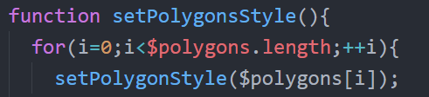
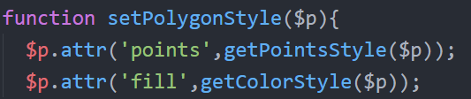
5-b 设置图形
页面加载后，动画开始前，要先显示一个图形，否则页面就是一片空白. 显示的图形数据同时也保存在动画信息中，其实就是动画信息的第一帧数据，我们这里设置三见面显示样式，和后续动画过程中，每一帧中设置三角面样式，其实是一套函数，这样可以提高函数利用率，提高开发效率.
设置所有三角面（图形）的样式
如果动画未开始，就设置为初始样式，也就是未变形的原图
颜色样式
顶点样式

Slide 17
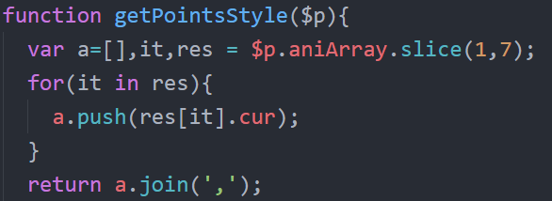
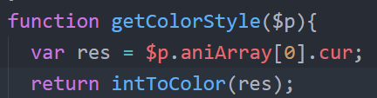
设置三角面顶点样式
1~6组数据是顶点数据
用逗号将坐标数值连接成字符串
设置颜色样式
将10进制颜色数值转换成16进制字符串样式

Slide 18
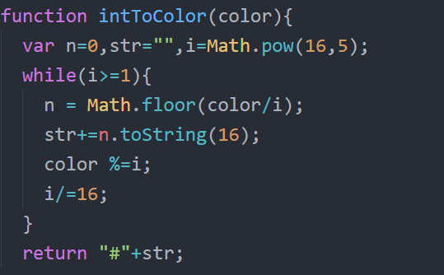
颜色数值转为字符串
将顶点转换成16进制字符串样式
以此获取最高位数字
将数字转为16进制字符串
保留剩下的数值，继续运算

Slide 19
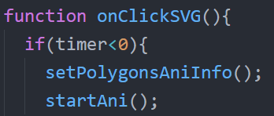
5-c 动画控制
我们希望点击鼠标启动动画，每次动画启动前，都需要设置新的动画样式，然后启动定时器，每隔33.3ms,也就是每帧，刷新每个三角面的动画数据（颜色和顶点坐标)，并且置三角面的样式,更新每个动画对象的计时器。如果所有三角面的动画结束，就停止定时器，并且修改图形索引(索引指向为动画结束时，变成的新图形).
点击处理函数
设置新的动画数据
启动动画

Slide 20
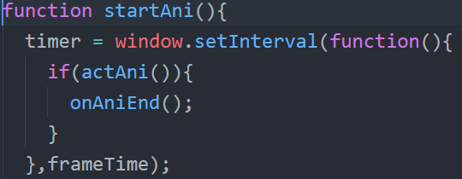
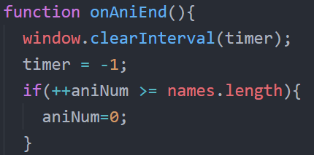
启动动画
启动定时器
执行动画
如果动画结束，执行更新
时间间隔为1000ms/30
动画结束处理
停止定时器
更新图形索引

Slide 21
5-d 动画刷新
动画每帧都要刷新，1s要刷新30次才能保证动画的流畅性，也就是每隔1000ms/30 = 33.33ms就要刷新一次动画. 并且需要刷新所有的三角面的颜色和顶点位置.根据每个动画执行的时间和持续总时间的比例，对初始值和结束之进行插值，得到当前数值，然后设置样式.

Slide 22
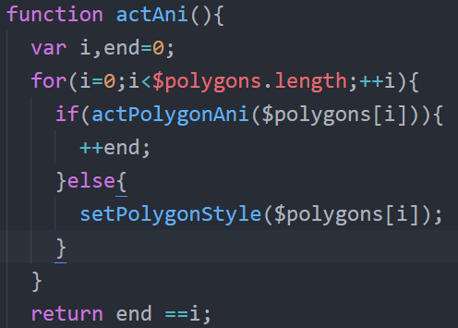
执行动画
执行每个三角面的动画
动画结束，计数
如果动画没结束设置样式
如果结束数量等于动画总数，
则全部动画结束

Slide 23
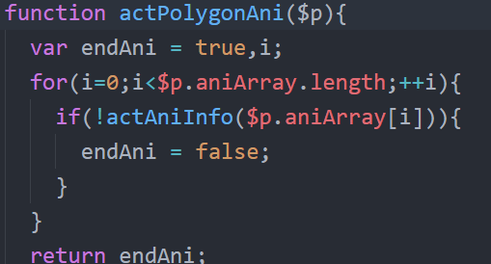
执行三角面动画
执行三角面每组数据的动画
1组颜色数据，6组顶点数据
每组数据动画结束，则三角面动画结束

Slide 24
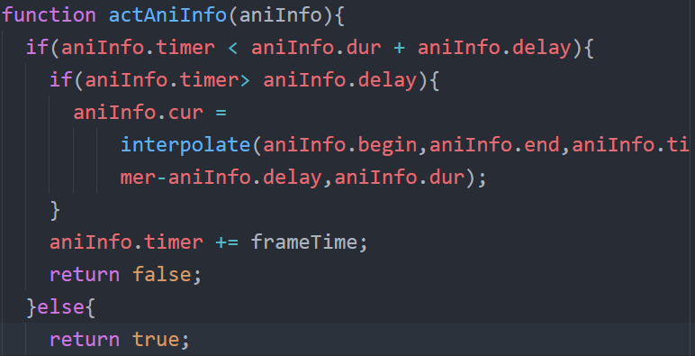
每帧数据刷新
如果时间没结束
结束延迟，开始动画
动画插值
更新计时器
动画持续
动画结束

Slide 25
5-e 动画插值
动画插值就是在动画初始值和结束数值之间，计算一个数值，这是数据根据动画运行时间和持续总时间计算，如果是先行插值，
运行时间/持续时间 =(当前值-初始值)/(结束值-初始值）
所以，
当前值 =初始值+(结束值-初始值）*（运行时间/持续时间 ）

Slide 26
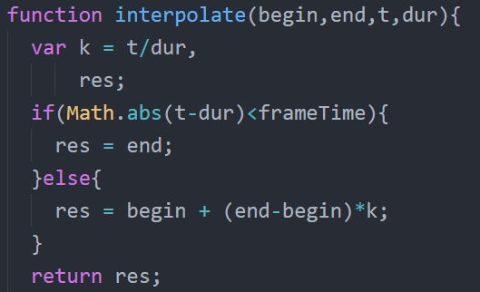

Slide 27
6.更多思考
如果不是直接变形，而在图形A的三角面爆炸分散，然后在聚合成图形B，该如何实现呢？
如果不把所有图形的三角面数量进行统一，如何实现？
本期内容就讲到这里，谢谢大家！

